Slide 1
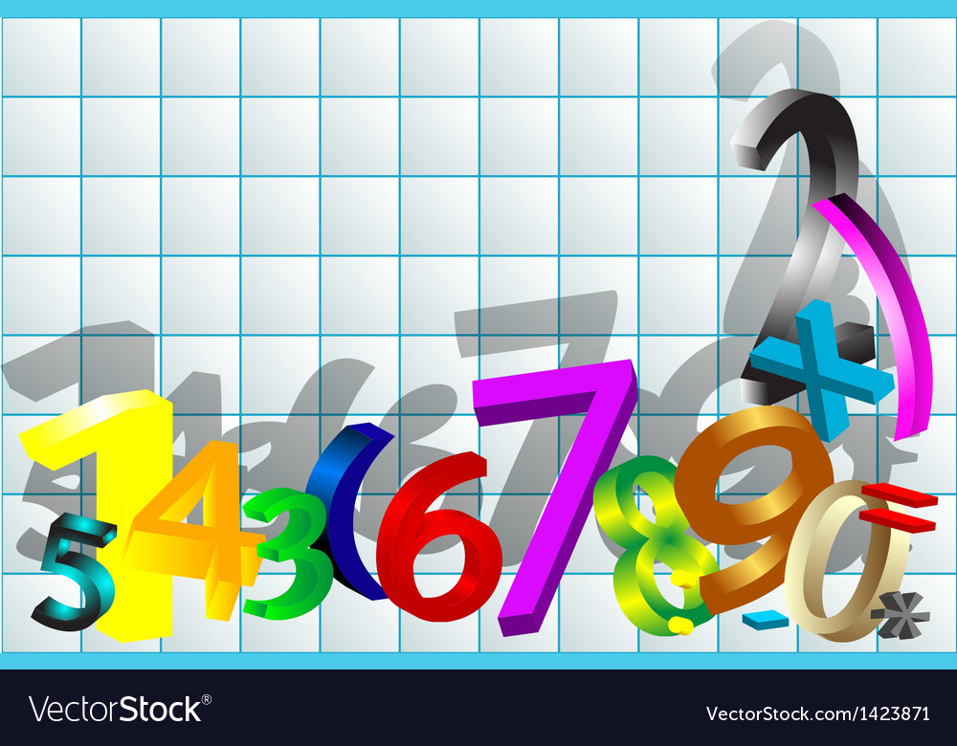
Простые и составные числа.
Математика 5 класс.

Slide 2

Разминка .
Отгадайте слово из 7 букв.

Slide 3
Отгадайте слово: (7 букв)
225 | 5 | 19 | 20 | 154 | 40 | 11 | 3 | 2 | 171
р | к | и | е | л | с | т | э | д | о

Slide 4
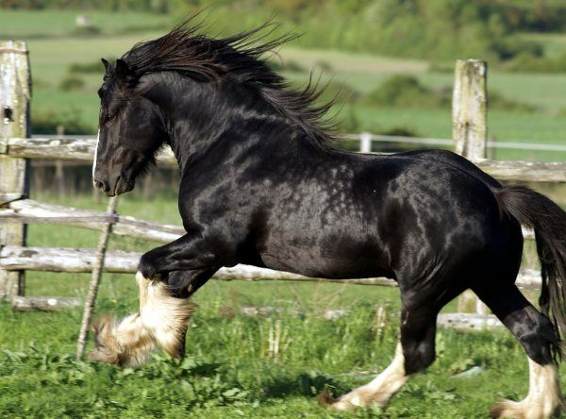
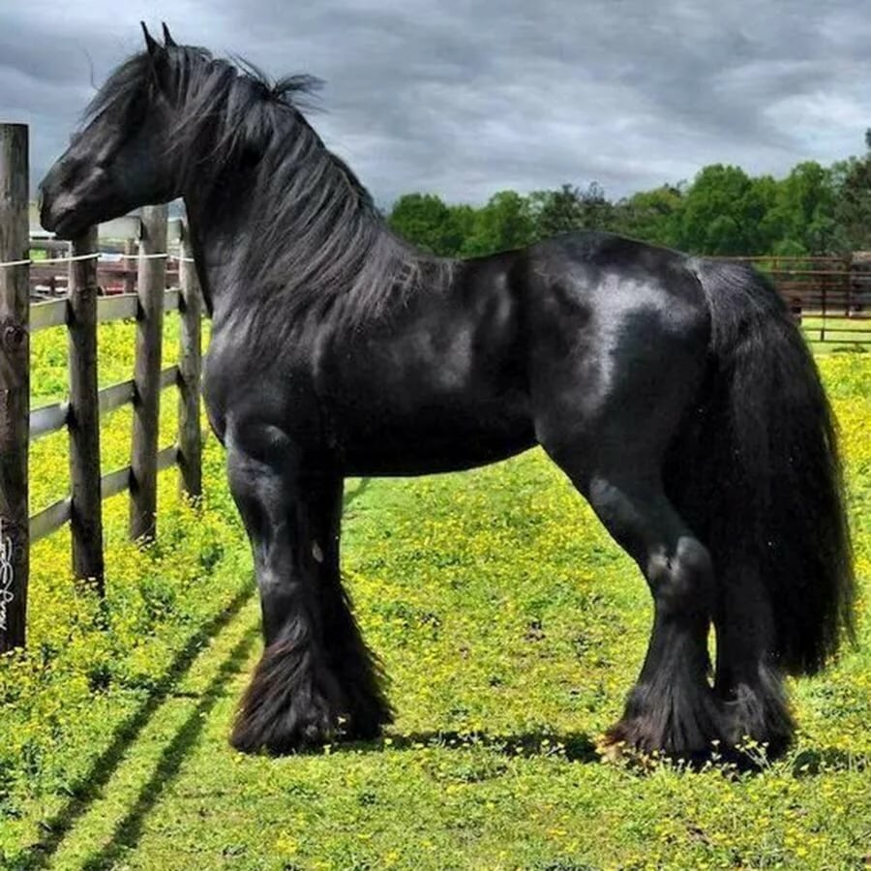
Дестриэ
Крупный боевой
рыцарский конь

Slide 5
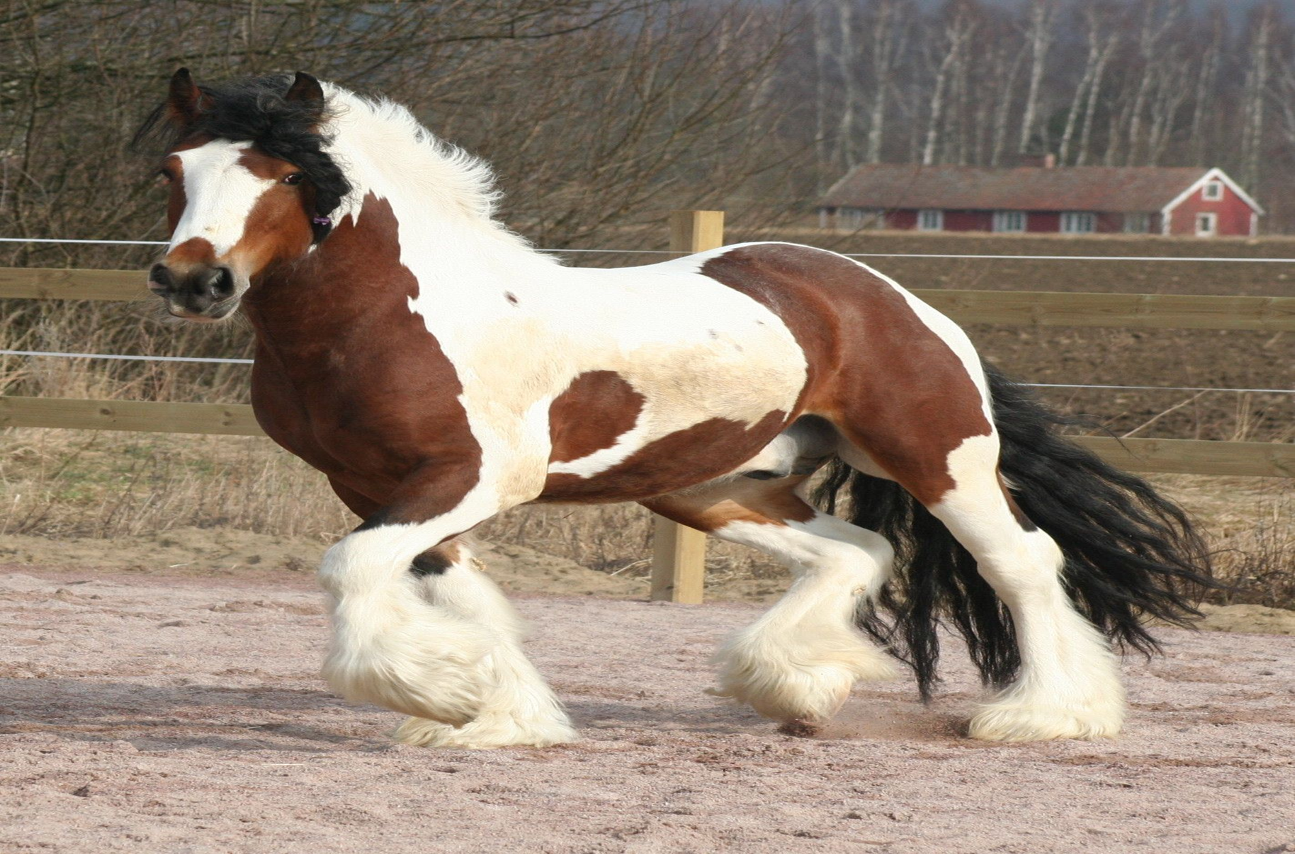

Slide 6
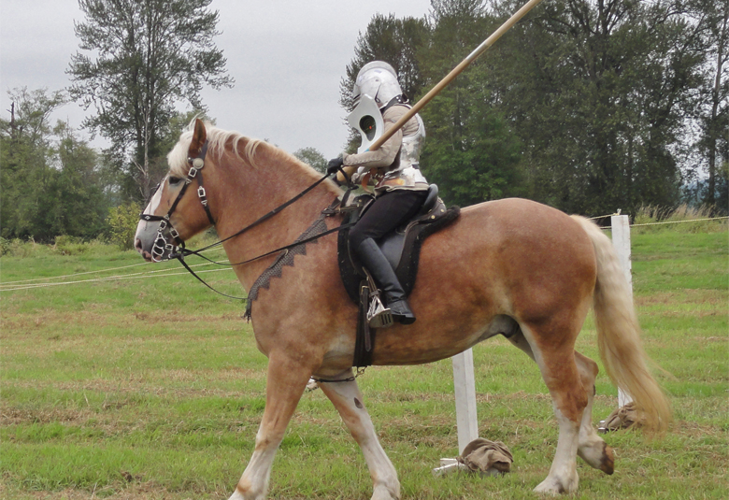

Slide 8
1 = 1²
1 + 3 = 4 = 2·2 = 2²
1 + 3 + 5 = 9 = 3·3 = 3²
1 + 3 + 5 + 7 = 16 = 4·4 = 4²

Slide 10
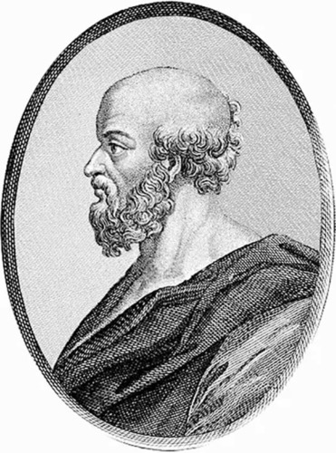
во II веке до н.э. Эратосфен
алгоритм нахождения простых чисел до некоторого целого числа.
«решето Эратосфена»

Slide 11
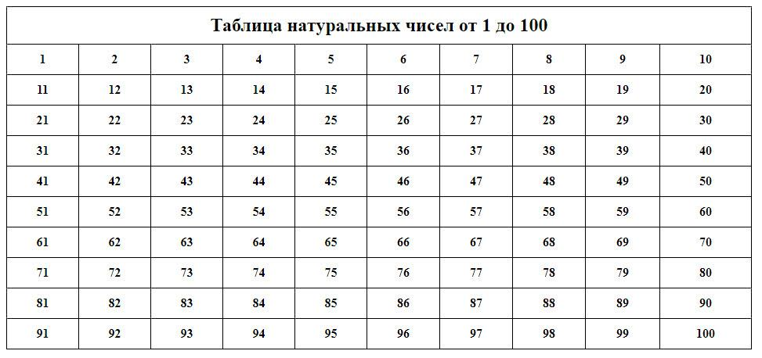

Slide 12
